Slide 1
ЭЛЕКТРОННОЕ ПОРТФОЛИО
музыкального руководителя
1-ой квалификационной категории
МБДОУ № 6 «Гвоздичка» пос. Цветочного
Республики Адыгея
Хаджумян Наиры Адамовны

Slide 2
Мое педагогическое кредо
«Лучший способ сделать детей хорошими – сделать их счастливыми»
Оскар Уайльд

Slide 3
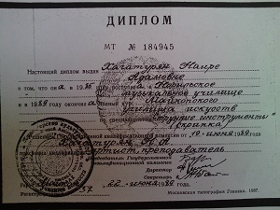
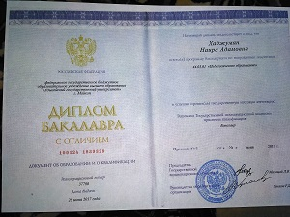
Образование
В 1989 году окончила Майкопское училище искусств по классу скрипки
В 2017 году окончила с отличием Институт искусств (Адыгейский государственный университет) факультет Педагогическое образование
«Музыка»

Slide 4
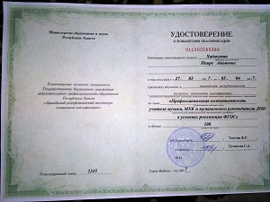
Курсы повышения квалификации
2016 год
2017 год

Slide 5
Программно-методическое обеспечение образовательного процесса
1. «Основная общеобразовательная программа дошкольного образования МБДОУ № 6 «Гвоздичка».
***
Дополнительные программы:
1. Авторская программа Дечева Н.Р., Дзыбова Т.Я., Цыку Б.П., Хавдок С.А. «Нэбзый»-Майкоп: 1997г.-420 с.,ил.
2. Джигунова М.З. «Рекомендации по реализации национально-регионального компонента не музыкальных занятиях в дошкольных образовательных учреждениях». –Майкоп: 2008г.
3. Хут С.Х. «Рекомендации по реализации национально-регионального компонента на занятиях по художественной литературе и физическому воспитанию в дошкольных образовательных учреждениях».-Майкоп: 2008г.
4. Авторская программа «Цветные ладошки» И.А. Лыкова-2009г.
***
«Музыкальное воспитание в детском саду» М.Б. Зацепина, Г.Е. Жукова
«Ладушки» И.Каплунова, И. Новоскольцева
«Топ-хлоп, малыши» Т.Сауко, А. Буренина

Slide 6
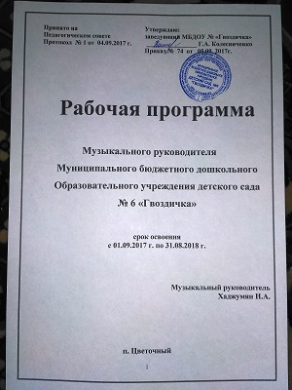
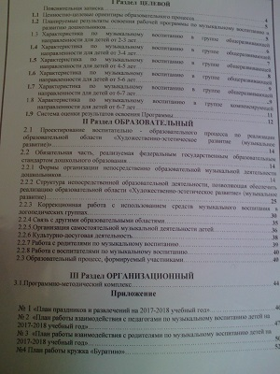
Личный вклад в качество повышения образования. Участие в разработках рабочих программ

Slide 7
Методическая работа
1. Консультация для музыкальных руководителей РМО «Театрализованные игры для дошкольников» (2014 г.)
2. Консультация для музыкальных руководителей РМО «Как готовить праздник для детей младшей группы» (2014 г.)
3. Творческий отчет о проделанной работе за период 2014-2015 уч. год.
4. Консультация для музыкальных руководителей РМО «Формы работы музыкального руководителя с родителями в условиях внедрения ФГОС дошкольного образования» ((2016г.)
5. Проведение РМО «Музыкальные профессии» на базе МБДОУ № 6 «Гвоздичка» 12.04.2018 г.

Slide 8
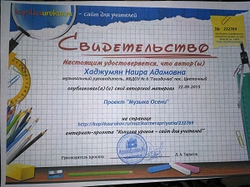
Материалы, выложенные в интернет ресурсах

Slide 9
Персональные интернет ресурс
https://nairaa01.wixsite.com/muzruk2018

Slide 10
Проектная деятельность, презентации
1.Экологическая сказка «Медвежонок ищет друга»
2.Проект и презентация по патриотическому воспитанию «Наша Родина – Россия!»
3. Проект «Классические композиторы – детям»
4. Проект и презентация «Мы найдем для лета краски»
5.Проект и презентация «23 февраля – День защитника Отечества»
6. Проект «Симфонический оркестр»

Slide 11
Работа с родителями
Творчеству детей способствует установившийся контакт педагогов с родителями наших воспитанников. Мы стремимся достичь таких отношений, когда мамы и папы небезучастны к творчеству детей, а становятся активными союзниками и помощниками воспитателя в организации их художественно речевой деятельности. Многие родители участвуют в создании декораций к детским спектаклям, изготавливают костюмы, помогают в заучивании текстов ролей. Одной из интересных форм работы, которой нам удалось достичь, является привлечение родителей для участия в театрализованных представлениях в качестве актеров. Родители привлекаются и к работе над кукольной театрализацией..
Целенаправленно совместно с детьми родители читают произведения, просматривают видеофильмы, посещают театры.
Для проведения эффективной работы по театрализованной деятельности в домашних условиях родители получают рекомендации в виде консультаций.
Все это способствует расширению кругозора, развитию эстетической культуры детей, обогащает внутренний мир, а главное - учит членов семьи взаимопониманию, сближает их. Со слов детей мы узнали, что во многих семьях стали практиковаться развлечения. Проявление такого общего интереса сплачивает семью, коллектив детей, воспитателей и родителей.

Slide 12
Консультации
1. «Фоновая музыка в жизни детского сада»
2. «Музыкотерапия в детском саду»
3. «Для чего детям нужны занятия музыкой»
4. «Праздники в ДОУ»
5. «Развитие музыкального слуха у детей»
6. «Значение музыки в период адаптации»
7. «Танцевальный серпантин»
8. «Театрализованная деятельность детей»
9. «Значение классической музыки для дошкольников»
10. «Споемте дружно песню»

Slide 13
Конспекты занятий
1. «Музыка Осени»
2. «Ледяные цветы Снежной королевы»
3. «Два синьора»
4. «Ворчуны из Уныллоу»
4. «Зимняя сказка для медвежонка»
5. «Три кита»
6. «Мама – что солнышко на небе»
7. «Будь природе другом»
8. «Приключения капельки»
9. «Весенняя капель»
10. «Сороки»

Slide 14
Результаты образовательной деятельности за 2016-2017 учебный год
По результатам диагностики можно сделать вывод, что у детей повысилась самооценка, они стремятся к активной музыкальной деятельности и танцевально-игровому творчеству. Дети эмоционально отзывчивы, любознательны, творчески воодушевлены.

Slide 15
Кружковая работа
1. Проект «Театральный кружок «Буратино»
2. Сценарии:
- «Кошкин дом»
- «Три поросенка»
- «Колобок на новый лад»
- «Осенний теремок»
- «Дюймовочка»
- «Мини-оперетта «Репка»
- «Волк и семеро козлят»
- «Лиса и петух»

Slide 16
Мои достижения

Slide 17
Мои достижения

Slide 18
Мои достижения

Slide 19
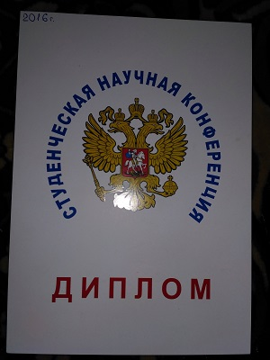
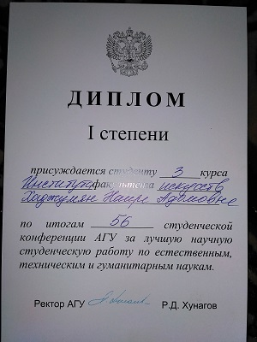
Научно-методические семинары, конференции

Slide 20
Научно-методические семинары, конференции

Slide 21
Достижения моих воспитанников

Slide 22
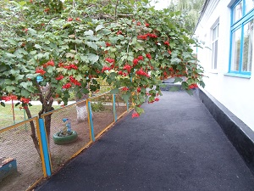
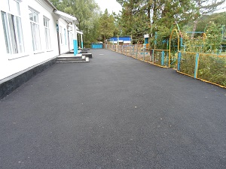
Наша жизнь

Slide 23
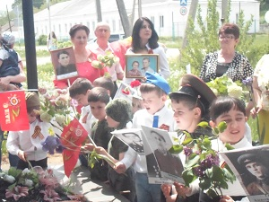
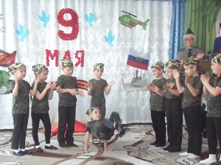
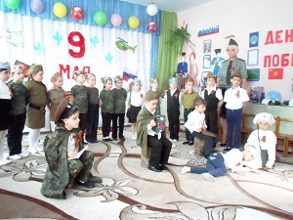
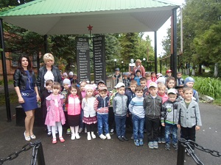
«День Победы»

Slide 24
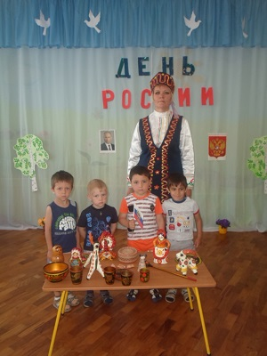
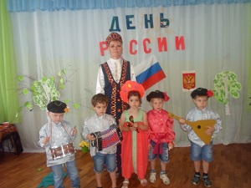
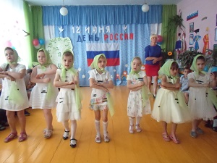
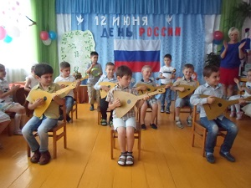
«День России»

Slide 25
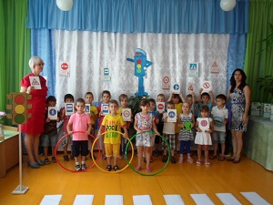
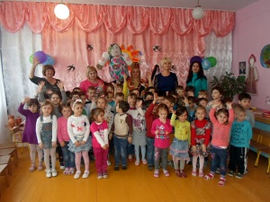
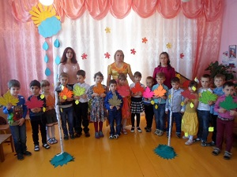
«Тематические недели»

Slide 26
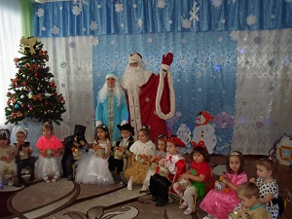
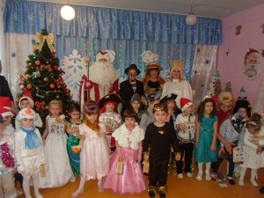
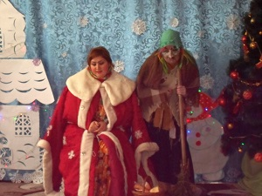
«Новый год»

Slide 27
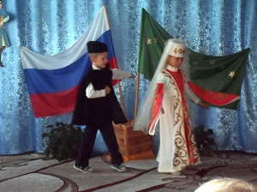
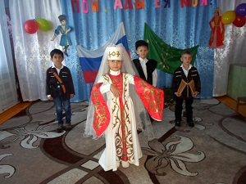
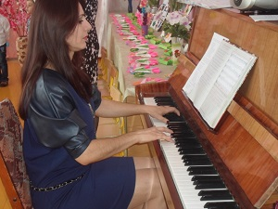
«День республики Адыгея»

Slide 28
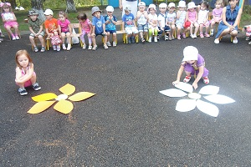
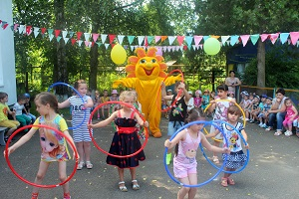
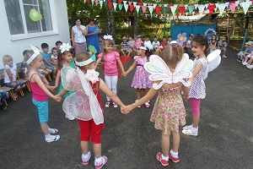
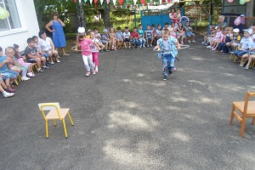
Летний отдых

Slide 29
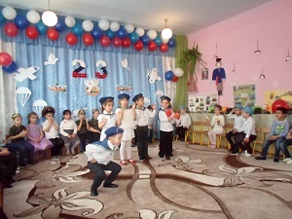
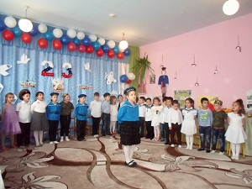
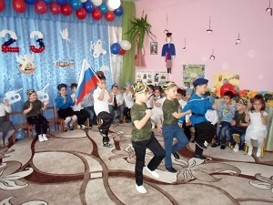
«День защитника Отечества»

Slide 30
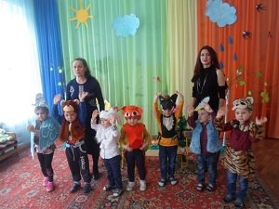
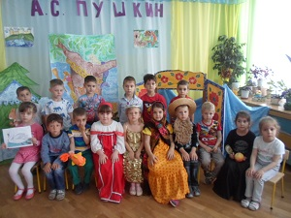
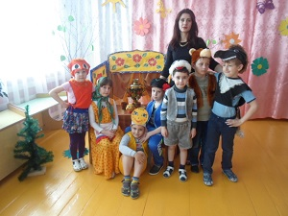
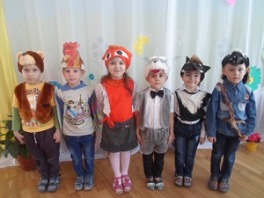
Работа театрального кружка

Slide 31
Спасибо
за внимание!

